Slide 1
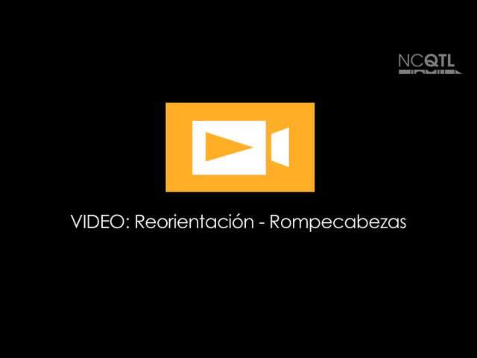
VIDEO: Reorientación - Rompecabezas

Slide 2

VIDEO: Reorientación - Ayudando

